Slide 1
Отчёт по лабораторной работе №8
Операционные системы
Овезов М
30 марта 2024
Российский университет дружбы народов, Москва, Россия
1/24

Slide 2
Цель работы

Slide 3
Цель работы
Ознакомление с инструментами поиска файлов и фильтрации текстовых данных. Приобретение практических навыков: по управлению процессами (и заданиями), по проверке использования диска и обслуживанию файловых систем
2/24

Slide 4
Задание

Slide 5
Задание
Осуществить входв систему, используя соответствующее имя пользователя.
Записать в файл file.txt названия файлов, содержащихся в каталоге /etc. Допи- сать в этот же файл названия файлов, содержащихся в вашем домашнем каталоге.
Вывести имена всех файлов из file.txt, имеющих расширение .conf, после чего записать их в новый текстовой файл conf.txt.
Определить, какие файлы в вашем домашнем каталоге имеют имена, начинавшиеся с символа c? Предложите несколько вариантов, как это сделать.
Вывести на экран (по странично) имена файлов из каталога /etc, начинающиеся с символа h.
Запустить в фоновом режиме процесс, который будет записывать в файл ~/logfile файлы, имена которых начинаются с log.
Удалить файл ~/logfile.
Запустить из консоли в фоновом режиме редактор gedit.
Определить идентификатор процесса gedit, используя команду ps, конвейер и фильтр
3/24

Slide 6
Теоретическое введение

Slide 7
Теоретическое введение
В интерфейсе командной строки есть очень полезная возможность перенаправления (переадресации) ввода и вывода (англ. термин I/O Redirection). Как мы уже заметили, многие программы выводят данные на экран. А ввод данных в терминале осуществляется с клавиатуры. С помощью специальных обозначений можно перенаправить вывод многих команд в файлы или иные устройства вывода (например, распечатать на принтере). Тоже самое и со вводом информации, вместо ввода данных с клавиатуры, для многих программ можно задать считывание символов их файла. Кроме того, можно даже вывод одной программы передать на ввод другой программе.
К каждой программе, запускаемой в командной строке, по умолчанию подключено три потока данных:
STDIN (0) — стандартный поток ввода (данные, загружаемые в программу). STDOUT (1) — стандартный поток вывода (данные, которые выводит программа). По умолчанию — терминал. STDERR (2) — стандартный поток вывода диагностических и отладочных
4/24

Slide 8
Выполнение лабораторной работы

Slide 9
Я вошел в систему под соответствующим именем пользователя, открыл терминал, записал в файл file.txt названия файлов из каталога /etc с помощью перенаправления “>” (и файл создал, и записал в него то, что могло быть выведено ls -lR /etc). В файл я добавил также все файлы из подкаталога.
Рис. 1: Название рисунка

Slide 10
Проверил, что в файл записались нужные значения с помощью утилиты head, она выводит первые 10 строк файла на экран.
Рис. 2: Название рисунка

Slide 11
Добавил в созданный файл имена файлов из домашнего каталога, используя перенаправ- ление “»” в режиме добавления.
Рис. 3: Название рисунка

Slide 12
Вывел на экран имена всех файлов, имеющих расширение “.conf” с помощью утилиты grep
Рис. 4: Название рисунка

Slide 13
Добавил вывод прошлой команды в новый файл conf.txt с помощью перенаправления “>” (файл создается при выполнении этой команды)
Рис. 5: Название рисунка

Slide 14
Определяю,какие файлы в домашнем каталоге начинаютя с символа “c” с помощью утилиты find, прописываю ей в аргументах домашнюю директорию (тогда вывод относительно кор- невого каталога, а не домашнего будет), выбираю опцию -name (ищем по имени), и пишу маску, по которой будем искать имя, где * - любое кол-во любых символов, добавляю опцию
-print, чтобы мне вывелся результат. Но таким образом я получаю информацию даже о файлах из подкаталогов домашнего каталога.

Slide 15
Второй способ использовать утилиту ls lR и использовать grep, чтобы найти элементы с первым символом с. Однако этот способ не работает для поиска файлов из подкаталогов каталога
Рис. 7: Название рисунка

Slide 16
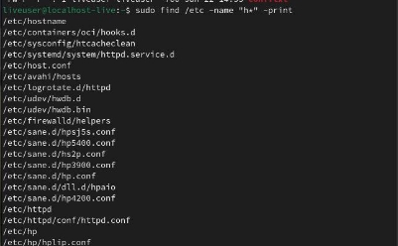
С помощью метода find, чьи опции я расписала ранее, ищу все файлы, начинающиеся с буквы “h”
Рис. 8: Название рисунка
12/24

Slide 17
Запускаю в фоновом режиме ( на это указывает символ &) процесс, который будет записывать в файл logfile( с помощью перенаправления >) файлы, имена которых начинаются с log.
Рис. 9: Название рисунка

Slide 18
Проверяю, что файл создан, удаляю его, проверяю, что файл удален
Рис. 10: Название рисунка

Slide 19
Запускаю в консоли в фоновом режиме( с помощью символа &) редактор mousepad, потому что редактора gedit у меня, к сожалению, но работают они идентично.
Рис. 11: Название рисунка

Slide 20
С помощью утилиты ps определяю идентификатор процесса mousepad, его значение 3025. Также мы можем определить идентификатор с помощью pgrep.

Slide 21
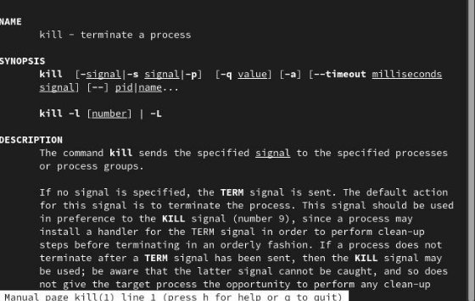
Прочитал справку команды kil

Slide 22

Использую команду kill и идентификатор процесса, чтобы его удалить.
Рис. 14: Название рисунка

Slide 23
Прочитал документацию про функции df и du.
Рис. 15: Название рисунка

Slide 24
Использую утилиту df опции -iv позволяет увидеть информацию об инодах и сделать вывод читаемым, игнорируя сообщения системы о нем. Эта утилиты нам нужна, чтобы выяснить, сколько свободного места есть у нашей системы.
Рис. 16: Название рисунка

Slide 25
Использую утилиту du. Она нужна чтобы посмотреть, сколько места занимают файлы в определенной директории и найти самые большие из них.

Slide 26
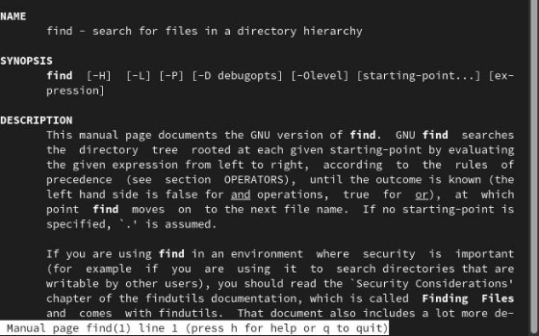
Прочитал документацию о команде find.

Slide 27
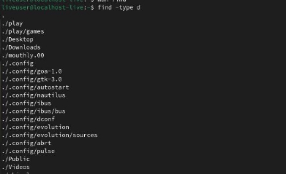
Вывел имена всех директорий, имеющихся в моем домашнем каталоге, используя аргументы d у утилиты find опции -type, то есть указываю тип файлов, который мне нужен и этот тип Директория. Утилита -а позволит увидеть размер всех файлов, а не только директорий.

Slide 28
Выводы

Slide 29
Выводы
В результате данной лабораторной работы я ознакомился с инструментами поиска файлов и фильтрации текстовых данных, а также приобрел практические навыки по управлению процессами (и заданиями), по проверке использования диска и по обслуживанию файловых систем.
24/24

